Slide 1
関数とモジュール化

Slide 2
関数の構文（復習）
引数
関数の構文
def func(x):
関数の処理記述
return y
戻り値
関数からの戻り値
引数に値をあてはめる
関数を呼び出す構文
b = func(a)

Slide 3
関数をモジュール化
自前で作成した関数をブラックボックス化する
import pandas as pdのような感じにしたい
同じ色に参照関係があることに注意
sub.py
main.py
def func(x):
関数の処理記述
def func(x):
return y
関数の処理記述
return y
main.py
b = func(a)
import sub
b = sub.func(a)

Slide 4
関数をモジュール化～応用
1つのプログラムファイルに複数の関数を記述できる
sub.py
main.py
def func(x):
import sub
関数の処理記述
b = sub.func(a)
return y
d = sub.func2(c)
def func3(x):
関数の処理記述
関数どうしで呼び出しあうこともできる
return y
外部モジュール化した関数の呼び出し方
import 関数が入っているファイル名
def func2(x):
関数の処理記述
y2 =func3(x2)
戻り値 = 関数ファイル名.関数名(引数)
return y

Slide 5
関数をモジュール化～応用
特定の関数だけが必要な場合のimport方法
sub.py
main.py
def func(x):
from sub import func2
関数の処理記述
b = func2(a)
return y
def func3(x):
関数の処理記述
return y
外部モジュール化した関数の呼び出し方
from 関数が入っているファイル名 import 関数名
def func2(x):
戻り値 = 関数名(引数)
関数の処理記述
y2 =func3(x2)
return y

Slide 6
関数をモジュール化～応用
複数のプログラムファイルから関数を呼び出す
sub.py
def func(x):
関数の処理記述
main.py
return y
import sub
import sub2
sub2.py
b = sub.func(a)
def func3(x):
d = sub2.func2(c)
関数の処理記述
return y
def func2(x):
関数の処理記述
y2 =func3(x2)
return y

Slide 7
秋田の旅行口コミ5000件から特徴ある単語を取り出す
口コミをカテゴリーに分けて、それぞれに頻出する単語トップ20を表示
category 温泉
[('温泉', 1787), ('湯', 672), ('の', 582), ('こと', 379), ('部屋', 354), ('露天風呂', 340), ('宿', 335), ('よう', 331), ('ホテル', 331), ('風呂', 314), ('宿泊', 310), ('秋田', 297), ('利用', 282), ('駅', 248), ('人', 245), ('乳頭', 242), ('食事', 233), ('１', 211), ('中', 211), ('０', 205)]
category 武家
[('屋敷', 631), ('武家', 572), ('角館', 398), ('通り', 229), ('桜', 221), ('家', 187), ('の', 185), ('こと', 143), ('観 光', 132), ('中', 118), ('店', 107), ('秋田', 101), ('よう', 98), ('駅', 72), ('ここ', 72), ('円', 70), ('０', 70), ('館', 69), ('展示', 69), ('人', 69)]
category 田沢湖
[('田沢湖', 425), ('温泉', 183), ('の', 158), ('像', 142), ('湖', 129), ('こと', 128), ('秋田', 117), ('よう', 107), (' こ', 96), ('駅', 91), ('さ', 82), ('利用', 77), ('バス', 76), ('観光', 72), ('湖畔', 72), ('場', 69), ('１', 68), ('ホテル', 66), ('分', 65), ('乳頭', 65)]
category なまはげ
[('はげ', 335), ('秋田', 102), ('の', 84), ('男鹿', 78), ('館', 77), ('こと', 63), ('よう', 45), ('展示', 44), ('伝承', 43), ('男鹿半島', 41), ('ここ', 40), ('真山', 35), ('方', 33), ('観光', 33), ('時間', 31), ('空港', 30), ('０', 29), (' 中', 28), ('体験', 28), ('場所', 28)]
category うどん
[('うどん', 375), ('稲庭', 244), ('秋田', 222), ('店', 174), ('の', 114), ('こと', 91), ('駅', 72), ('鶏', 67), ('地', 60), ('よう', 56), ('比内', 56), ('たんぽ', 53), ('メニュー', 51), ('もの', 51), ('料理', 50), ('きり', 47), ('角館', 47), ('円', 46), ('セット', 46), ('味', 46)]

Slide 8
ソースファイル
fortravel.csvを開けてみる
title | body | date
美しい森林地帯を行く | 秋田県の内陸部、鷹ノ巣と角館を結ぶ山間の路線です。とくに国鉄阿仁合線だった区間は、駅舎や構内に国鉄時代の雰囲気がよく残っています。合川や米内沢は下車してみたい駅だと思います。写真は中心駅である阿仁合駅です。 | 2015/10/1
駅弁の域は出ていないかなあと思いました。 | ここは鶏めし弁当＠850円が超人気商品。駅弁なんですが、圧倒的な支持を受けていて、ネットでもたくさん情報が出ています。ということで、私も買っていただきました。鶏肉がしっかりしていて、噛むと肉のうま味がしっかり感じられるような。ただ、期待が高かった分、評価が厳しくなってしまうのですが、駅弁の域は出ていないかなあと思いました。 | 2013/10/1
ザ・秘湯の御宿 | 豪雪の日に宿泊しました。雪見の露天風呂は最高です。自然の中にいくつか露天があり、夜の時間帯は場所がら宿泊客のみのせいか貸切状態になりゆったりお風呂に入れました。雪の中裸・はだしで出て行くのが少し勇気が要りますがそれがまたいい思い出です。 | 2012/12/1
地産の野菜が安い | すべての建造物・テーブル・椅子が木でつくられており、木のぬくもりが感じられる施設です。この辺りは杉の多い山里という感じです。物産館では地元の野菜が安く売られていて、たくさん買ってしまいました。横手は果樹園が多いようで、この時期はぶどうがたくさん見られました。 | 2015/9/1
なまはげがいっぱい | 館内は、なまはげでいっぱいです。なまはげ伝承ホールでは、大晦日の男鹿のなまはげ行事を15分間の映像で紹介しています。開館時間の毎時 00分～15分、30分～45分です。なまはげのお面や衣装を着て、無料で記念撮影ができます。なまはげ関連の品々を売っています。ここを一通り見学するとなまはげ通になれるかも。 | 2013/8/1

Slide 9
処理手順
fortravel_analysis.py
①fortravel.csvをDataFrameに読み込む
②titleを取り出して単語分割
③単語の出現頻度をカウントして降順ソート
④主な話題(category)を表す単語をリスト化
⑤5000件の口コミを話題別ラベル付け
⑥DataFrameからcategory別に抽出
⑦category別DataFrameから頻出単語トップ20を表示
(DataFrameにcategoryラベルを付ける）

Slide 10
①fortravel.csvをDataFrameに読み込む
②titleを取り出して単語分割
③単語の出現頻度をカウントして降順ソート
④主な話題(category)を表す単語をリスト化
⑤5000件の口コミを話題別に分割
⑥DataFrameからcategory別に抽出
⑦category別DataFrameから頻出単語トップ20を表示
そのまま実行するとこの部分だけ動作する

Slide 11
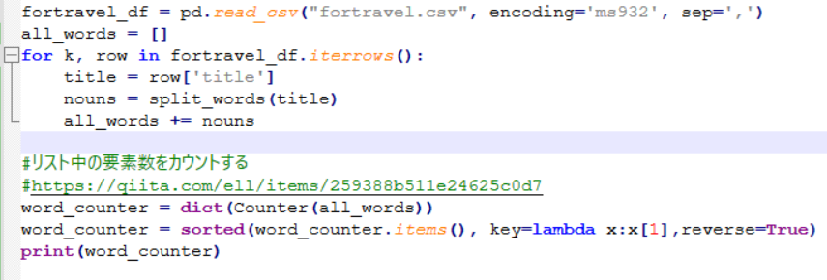
コードレビュー(1)
コードを注意深く読んで①②③に対応するコードがどこかを理解する
は何をやっているか？
Counter :importした関数。リスト要素で重複するものを数え上げる
https://qiita.com/ell/items/259388b511e24625c0d7
sorted : 辞書型のソート
https://qiita.com/yousuke_yamaguchi/items/23014a3c8d8beb8ba073

Slide 12
演習１
def split_words()の部分をコメントアウトして、代わりに外部ファイルget_words.py内の同じ関数をimportして使うように修正せよ

Slide 13
①fortravel.csvをDataFrameに読み込む
②titleを取り出して単語分割
③単語の出現頻度をカウントして降順ソート
④主な話題(category)を表す単語をリスト化
⑤5000件の口コミを話題別にラベル付け
⑥DataFrameからcategory別に抽出
⑦category別DataFrameから頻出単語トップ20を表示
コメントアウトを外して実行

Slide 14
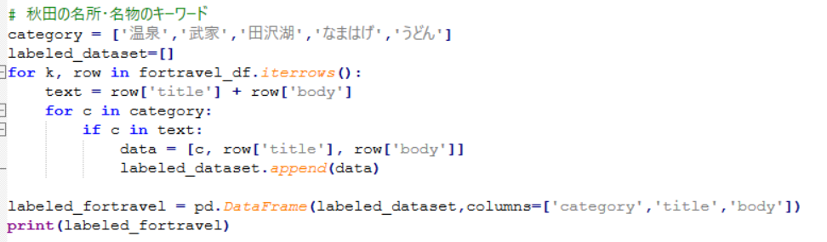
コードレビュー(2)
このコーディングでは、fortravel_dfに新しくカテゴリーラベルの列を追加している。カテゴリーラベルはどこで追加しているか？
Labeled_datasetは何行何列になるだろうか？

Slide 15
①fortravel.csvをDataFrameに読み込む
②titleを取り出して単語分割
③単語の出現頻度をカウントして降順ソート
④主な話題(category)を表す単語をリスト化
⑤5000件の口コミを話題別にラベル付け
⑥DataFrameからcategory別に抽出
⑦category別DataFrameから頻出単語トップ20を表示
コメントアウトを外して実行

Slide 16
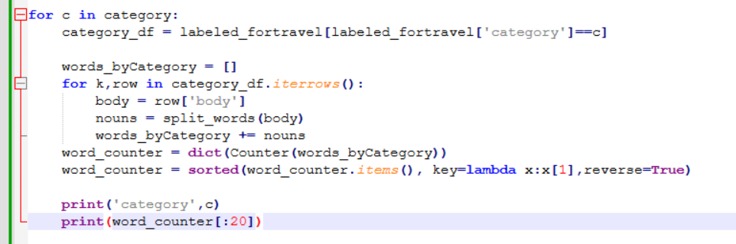
コードレビュー(3)
category_dfには何が入るか？
は、(1)と同じ構文になっている。(1)と共通する点と異なる点は何か？

Slide 17
関数化を考える（演習）
(1)(3)の共通点に着目して関数にする
関数の設計と実装は大抵以下の手順となる
1) 処理内容をうまく表すような関数名（ネーミング）を考えよ
2) この関数の引数はいくつ必要か、また何を引数に取るべきか
3) 戻り値は何か
4) 実際にfortravel_analysis.pyの該当部分に1)~3)の検討にもとづいて
関数を以下ように記述し、不要になったコードをコメントアウトせよ
戻り値 = 関数名(引数，引数)
5) 関数の本体（処理記述）をget_words.pyに記述せよ
ポイント：何をする関数かを考えて、まず呼び出し側のプログラムに書く。
関数の中身は、最後に書く

